Slide 1
Bēgļu izmitināšana – pašvaldību pienākumi
Nina Gran, vecākā padomniece, KS, Norvēģija

Slide 2
BĒGĻU IZMITINĀŠANA NORVĒĢIJĀ

Slide 3
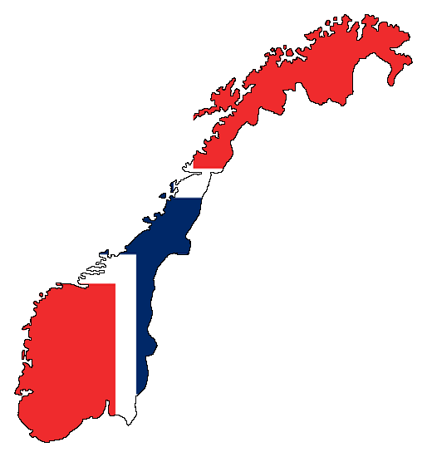
Bēgļu izmitināšana Norvēģijā
Līgums starp KS un valsti: sekmīgai integrācijai un ātrai izmitināšanai
Valsts ik gadu nosūta iesniegumu
Katra pašvaldība lemj par personu skaitu
Ja trūkst vietu, noris sarunas starp KS un valsti – pašvaldību
Bēgļi paliek centrā, līdz viņiem ir atrasts pastāvīgs mājoklis
Pašvaldībām ir tiesības atteikt personu uzņemšanu
Ja trūkst mājokļu, bēgļi ilgstoši uzturas centros
Pašvaldība pienācīgi nodrošina pakalpojumus
Izmitināšanas vietas izvēle: pēc nodarbinātības un integrācijas apsvērumiem
Notes:
Under the precondition of voluntary municipal participation and good operating parameters, KS has assumed a role in contributing to obtaining enough places in the municipalities
. The municipalities themselves decide, through a political decision, whether they can or want to take in the number that the State would like. We see that municipalities with a good basis for work and education take in the most.

Slide 4
Bēgļu izmitināšana Zviedrijā
Patvēruma meklētāji var izvēlēties, kur dzīvot, ja viņi atrod vietu pie draugiem vai ģimenes.
- Viņiem ir tiesības pēc atļaujas saņemšanas apmesties tajā pašā pašvaldībā
Citi patvēruma meklētāji dodas uz patvēruma centriem.
- Viņiem jāgaida uz izmitināšanu pēc līguma starp valsti un pašvaldību.
Vairāk nekā 50% pārceļas dzīvot pie draugiem vai ģimenes
Slikti apstākļi – pārapdzīvotība mājokļos,
nelabvēlīgi sociālie apstākļi,
augsts bezdarba līmenis,
integrēšanās problēmas.

Slide 5
Bēgļu izmitināšana Dānijā
Valsts nolemj, kur izmitināt bēgļus
Vienāda imigrantu proporcija visās pašvaldībās
Izmitināšana 1–2 mēnešu laikā pēc atļaujas
Lielākajām pilsētām ir visvairāk izredžu neuzņemt bēgļus
Daudzos gadījumos dzīvesvieta ir tikai uz pagaidu laiku

Slide 6
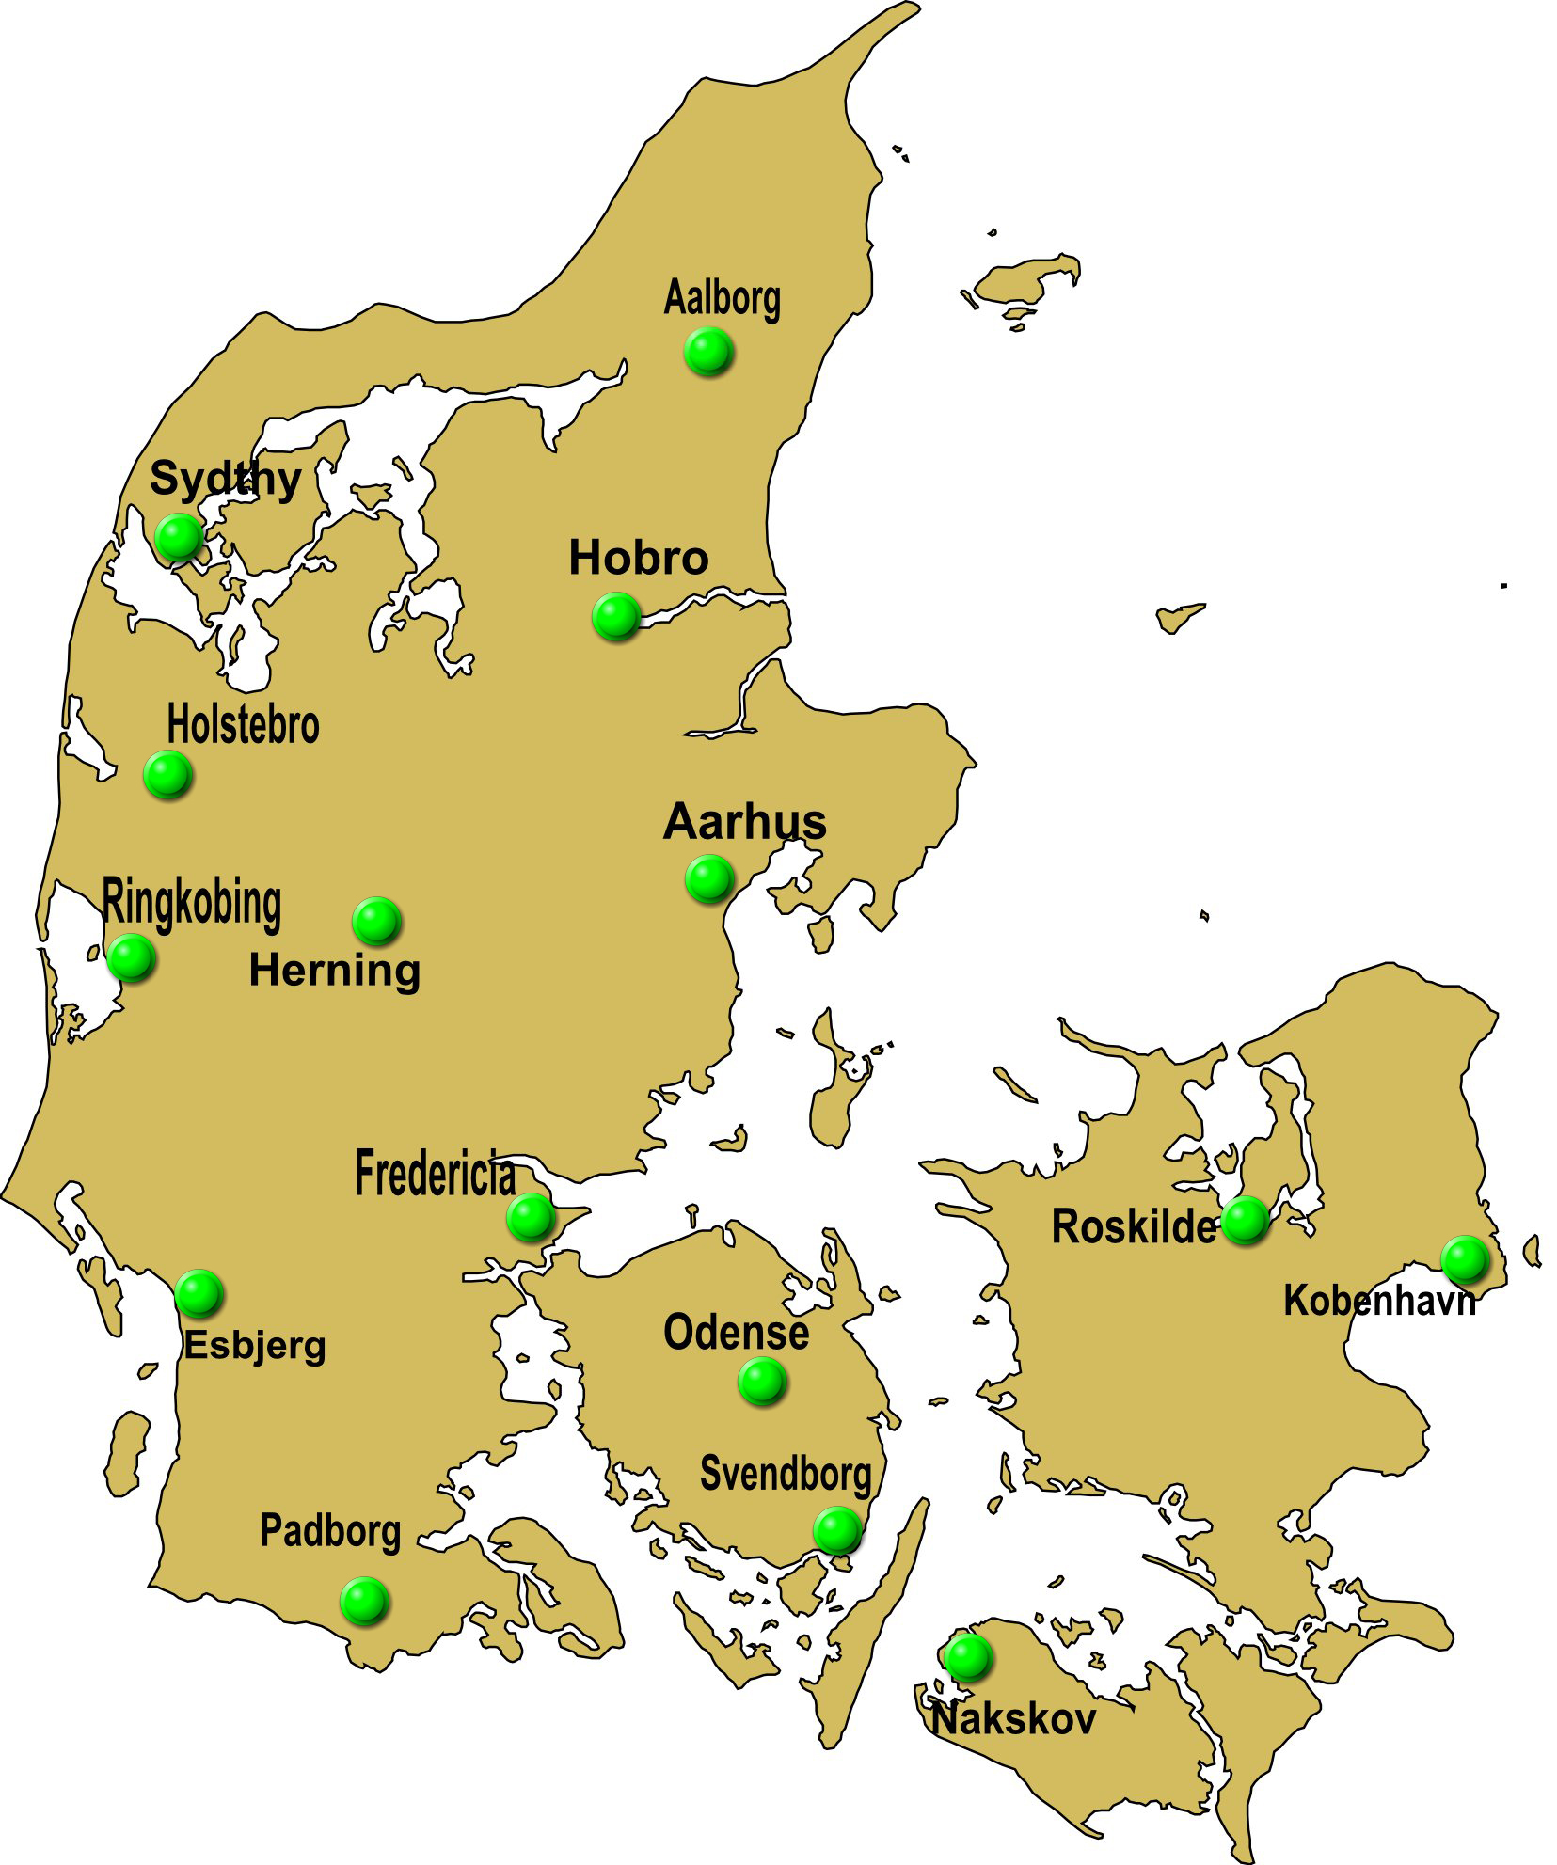
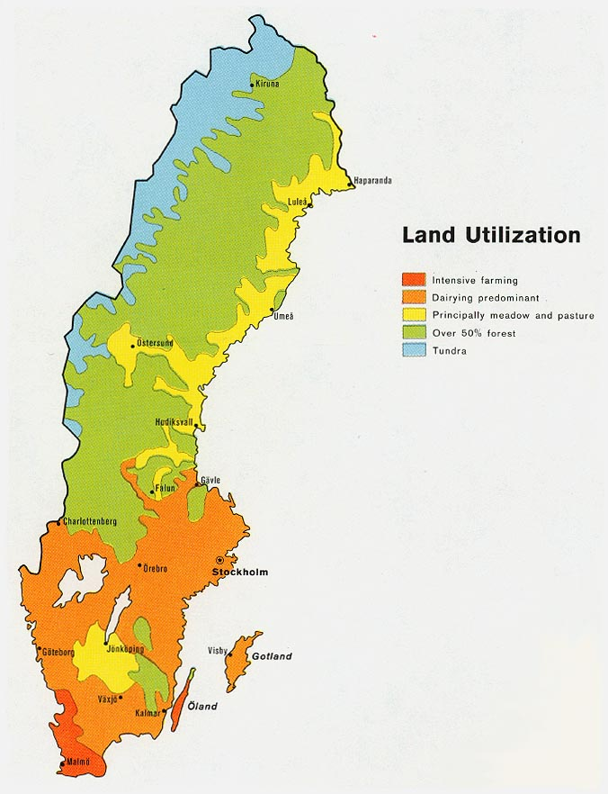
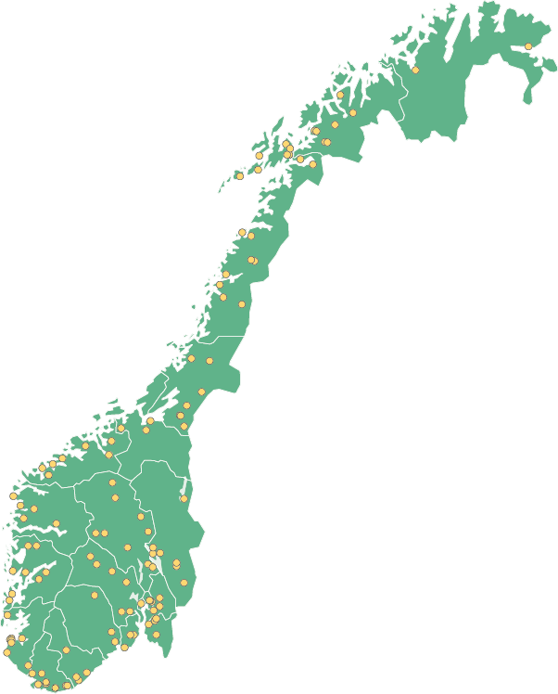
IZMITINĀŠANAS MODEĻI
Lēmumu pieņem:
valsts: Dānija – visur vienāds proporcionālais skaits
bēgļi: Zviedrija – koncentrācija dažās pilsētās
pašvaldības: Norvēģija – vairākumā pašvaldību

Slide 7
Kas ir sekmīgas integrācijas pamatā?
Zviedrija: Bēgļiem ir pārāk liela izvēles brīvība.
Pašvaldībām ir pārāk maza izvēles brīvība.
Dānija: Ne bēgļiem, ne pašvaldībai nav izvēles tiesību.
Norvēģija: – Pašvaldībai ir izvēles tiesības.
Izmitināšana balstās uz integrācijai labvēlīgākajiem apsvērumiem.
Notes:
Norge har absolutt den beste modellen for god integrering. Utdanningsmuligheter og arbeid er det viktigste, men også nærhet til slekt og venner vil bidra til integrering i samfunnet. Forskjellen til Sverige blir at de får egne leiligheter og ikke blir boende under trange boforhold hos andre.

Slide 8
Kā Norvēģijas izmitināšanas modelis veicina integrācija?
Bēgļus uzņem tikai tās pašvaldības, kuras spēj izstrādāt ievadprogrammas.
Pašvaldības pieņem lēmumu. Pašvaldības zina, cik lielu bēgļu skaitu tās spēj pienācīgi apkalpot.
Integrācijas pabalsts: seko cilvēkam un sniedz iespēju izveidot kvalifikācijas un integrācijas pakalpojumus.
Dokumenti:
- Laba kvalifikācija. Labi rezultāti no ievadprogrammām.
- Integrācija darba dzīvē. Apsekojums par integrāciju darba dzīvē liecina, ka Norvēģijā ir viens no augstākajiem darbaspēka aktivitātes rādītājiem to imigrantu vidū, kuri valstī dzīvo mazāk par 10 gadiem. (Stokholmas Universitāte, 2012)
Notes:
Financing happens via a calculations committee, which works out how much it costs the municipalities to settle and educate refugees for the first five years after relocation. This is the starting point for the integration grant. The municipality receives an amount of money per person over the five years for settlement and integration. In addition there is an additional grant over three years for Norwegian language education.

Slide 9
Integrācijas pabalsts
Pašvaldība par katru personu piecus gadus saņem finansiālu pabalstu izmitināšanas un integrācijas vajadzībām.
Papildu pabalsts uz trīs gadu periodu tiek piešķirts norvēģu valodas apmācības vajadzībām.
Papildu pabalsti invalīdiem
Iespējams pieteikties īpašiem integrācijas pabalstiem
Notes:
Financing happens via a calculations committee, which works out how much it costs the municipalities to settle and educate refugees for the first five years after relocation. This is the starting point for the integration grant.

Slide 10
Pienākumi – pašvaldības
Mājokļa veids
Pašvaldībai piederoši dzīvokļi
Privāts mājoklis
Kā atrast mājokli?
Pašvaldība piedāvā dzīvokli
Bēgļi paši atrod mājokli īrēšanai
Privātpersonas piedāvā izīrēt mājokli
Pašvaldība piedāvā kredītu mājokļa iegādei
Notes:
The municipalities settle the refugees first once housing and an offer of qualifications is in place. All those who are placed in a municipality receive good support and monitoring from day 1.

Slide 11
Pienākumi – pašvaldība
Veselības aprūpe
Valodu apmācība
Ievadprogramma
Bērnudārzs
Pamatskola

